Slide 1


VERIFICATIONS SNG
(Document D'appui en direction des dirigeants)
https://supervision.reseau.sncf.fr/supervision​/

Slide 2
VÉRIFICATION À EFFECTUER
Pour être prêt pour la mise en service du 12 septembre 2022, en tant que dirigeant, il vous est demandé de vérifier que les informations suivantes soient renseignées et correctes :
La composition de vos équipes.
Le numéro de téléphone professionnel.
Les parcours en DJS et HDJS (astreinte).

Slide 3
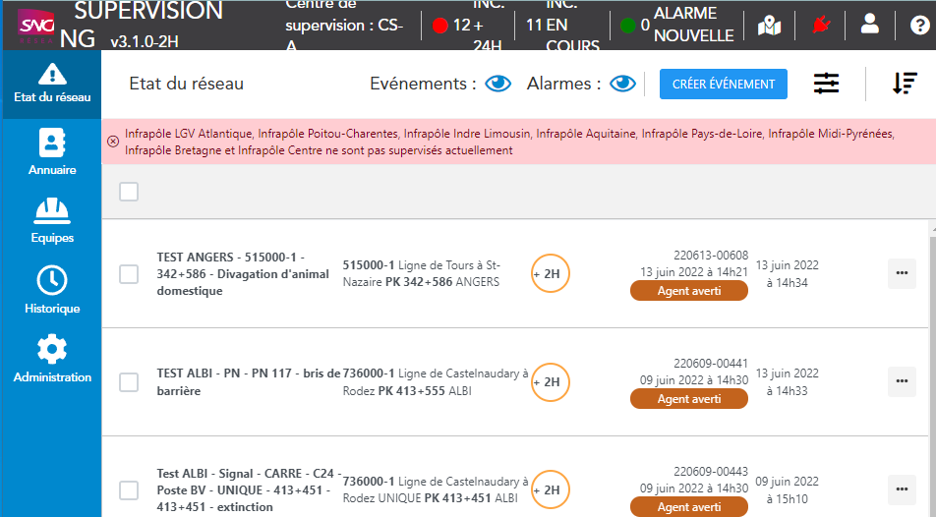
ÉQUIPES
"Équipes" rassemblent les compositions (agents et dirigeants); les horaires et les parcours

Slide 4
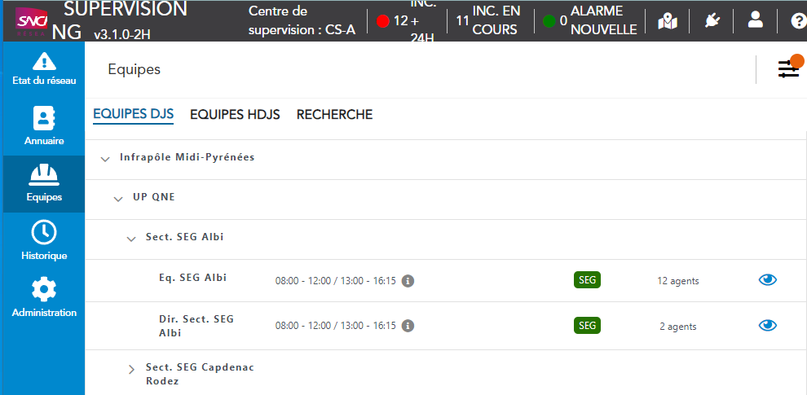
VÉRIFICATIONS EQUIPES (1 / 3)
DJS: en journée
HDJS : astreinte
Nombre d'agents présents dans l'équipe
Détail de l'équipe
Amplitude horaire en DJS
Détail de l'équipe

Slide 5

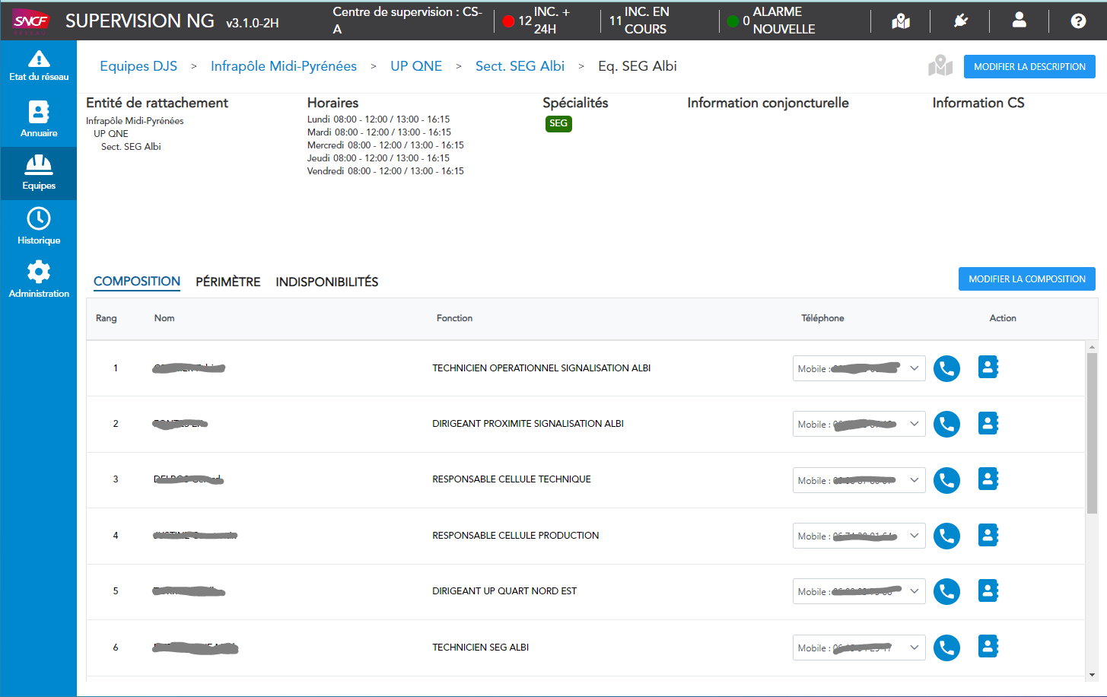
VÉRIFICATIONS EQUIPES (2 / 3)
Appui sur le détail de l'équipe
Affiche la fiche de l'agent ce qui permet de rajouter des numéros et des informations complémentaires (adresse)
Modifications des informations conjoncturelles et les horaires
Arborescence de l'équipe en DJS
À vérifier :
Horaires de l'équipe en DJS
À vérifier :
Ordre des agents constituant l'équipe avec leurs noms
Fonctions
Numéro de téléphone.
Ajout et retrait des agents composant l'équipe

Slide 6
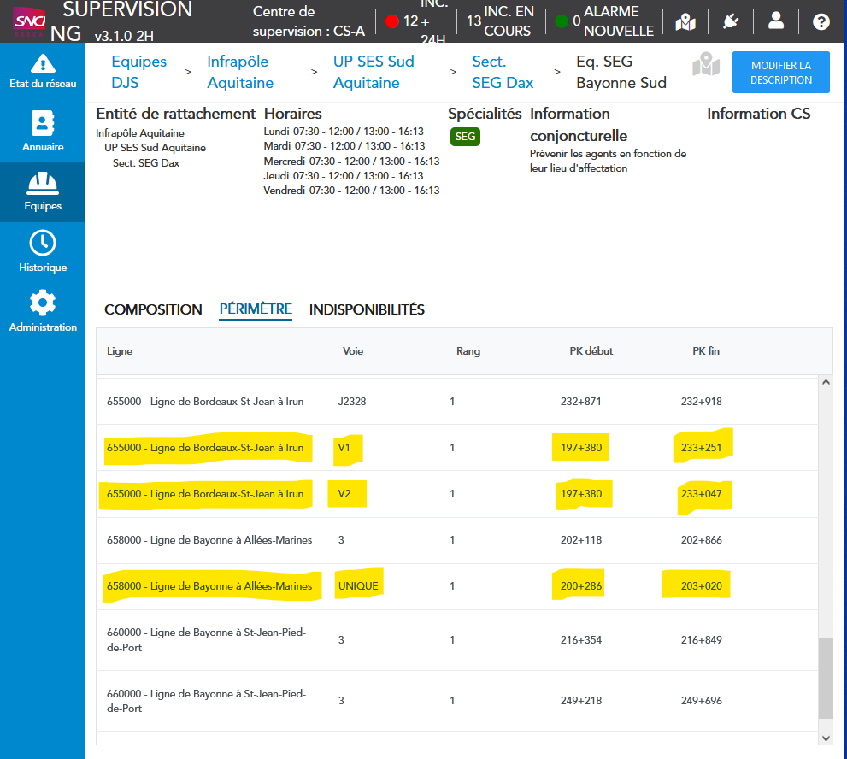
VÉRIFICATIONS EQUIPES (3 / 3)
A Vérifier :
Les lignes (655 000)
Les voies (V1 et V2 ou unique), les autres voies sont liées automatiquement à la ligne donc pas besoin d'en tenir compte.
Les PK limites

Slide 7
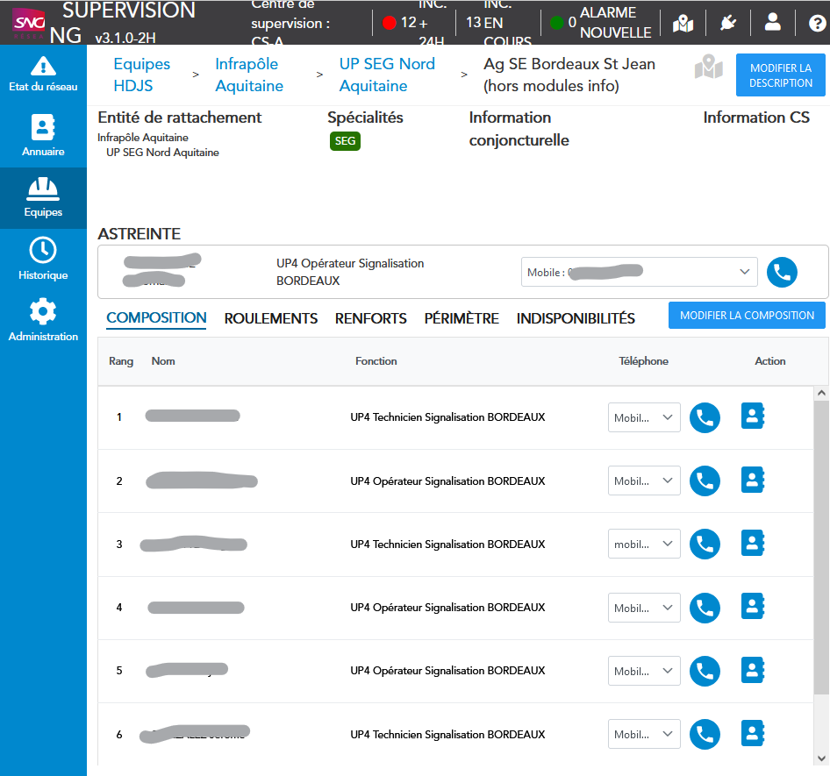
VÉRIFICATIONS HDJS (1 / 3)
La composition affiche tous les agents saisis actuellement sur A3iNET comme tenant l'astreinte au moins une fois dans l'année 2022
Ajout ou retrait d'un agent dans le roulement d'astreinte
(impossible de retirer un agent si ce dernier effectue une période d'astreinte)

Slide 8
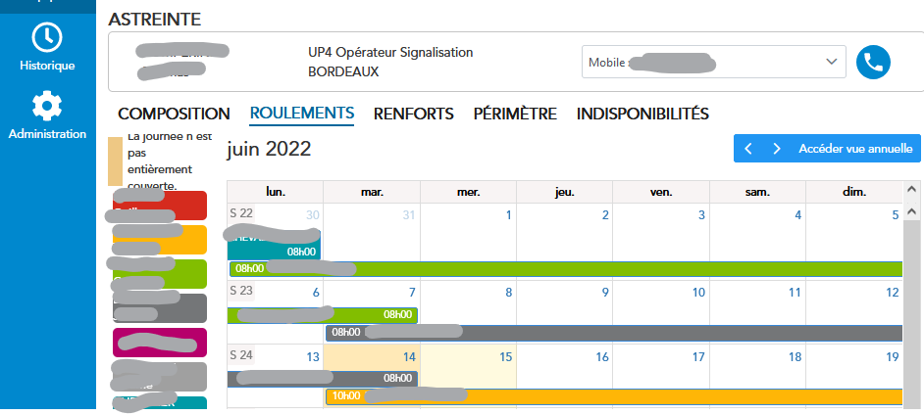
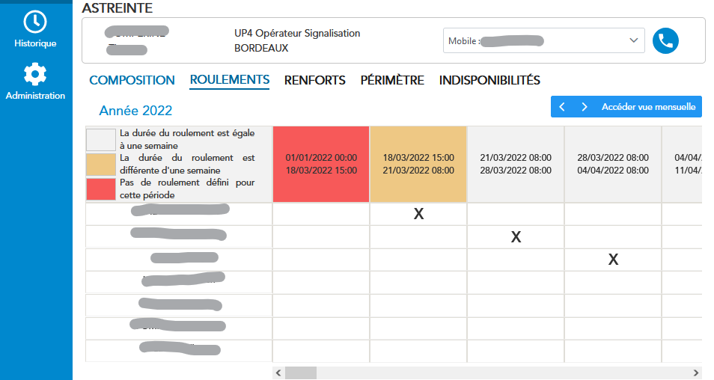
VÉRIFICATIONS HDJS (2 / 3)
Vues mensuelles des agents prévus d'astreinte
Vue annuelle (consultative)
des agents prévus d'astreinte

Slide 9
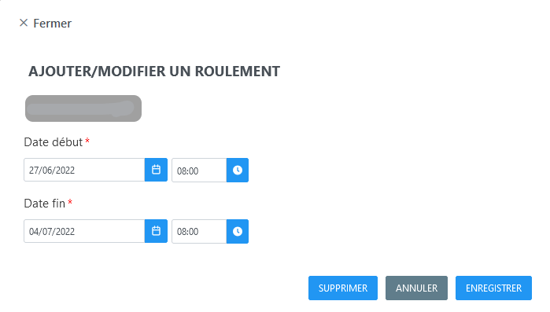
VÉRIFICATIONS HDJS (3 / 3)
En cliquant sur le nom dans la liste
Une fenêtre s'ouvre automatiquement et permet de saisir l'amplitude de la période d'astreinte

Slide 10

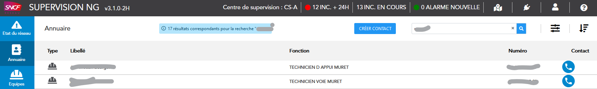
CONCLUSION
Pour modifier les horaires et ajouter des informations conjoncturelles, vous devez utiliser ce bouton dans l'affichage de l'équipe.
Pour rajouter des numéros de téléphone qui ne seront que consultable par le CS et les dirigeants habilité SNG, deux solutions :
Dans la consultation équipe et dans l'annuaire
Vérifications des parcours en DJS et en HDJS, ils sont consultables dans l'onglet des équipes.
SI les périmètres ne sont pas corrects en DJS et en HDJS, le CSA peut les modifier.
Pour cela, vous pouvez nous les demander par email : bd.ipolaq.support.csa@reseau.sncf.fr.
Pour finir, en HDJS (Astreinte), il est essentiel que les tours d'astreinte soient vérifiés et couverts. (surtout à partir du 12 septembre)

